Slide 1

LATIHAN 5
Low-fi Prototyping and Pilot Usability Testing

Slide 2

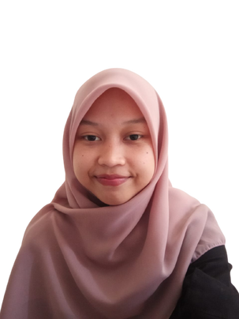

Kelompok B12
AMALINDA JAYANTY
5026201152
NUR LAILA
5026201030
INTANIA CHANTIKA A
05211740007004

Slide 3
Table of Contents
Introduction
Selected Interface
Low-fi Prototype
Tasks and Workflow
Experiment Method
Experiment Result
Summary

Slide 4

Introduction

Slide 5
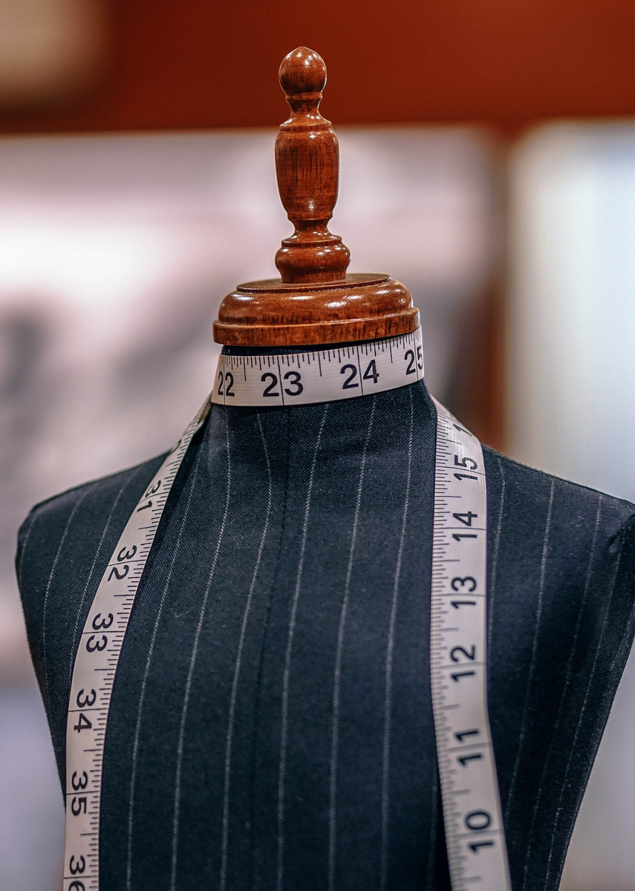
Introduction
Value Proposition
Tingkat efisiensi usaha konveksi dari pencatatan pesanan, alur pemesanan hingga pembayaran menggunakan sistem digital.
Mission Statement
Memudahkan pemilik usaha konveksi dalam proses pencatatan dan pembayaran
Memudahkan pelanggan dalam pemantauan progress pembuatan produk
Problem / Solution Overview
Kebutuhan manusia akan pakaian akan terus meningkat setiap tahunnya. Begitu pula dalam pembuatan pakaian pada usaha konveksi. Namun, saat ini sebagian besar usaha konveksi masih menggunakan sistem secara manual l dari pencatatan pesanan, alur pemesanan hingga pembayaran. Oleh karena itu, Conveceasy hadir untuk memudahkan pemilik usaha konveksi dalam proses pencatatan dan pembayaran. Selain itu,dapat memudahkan pelanggan dalam memantau setiap progress pembuatan produk.

Slide 6

2. Selected Interface

Slide 7
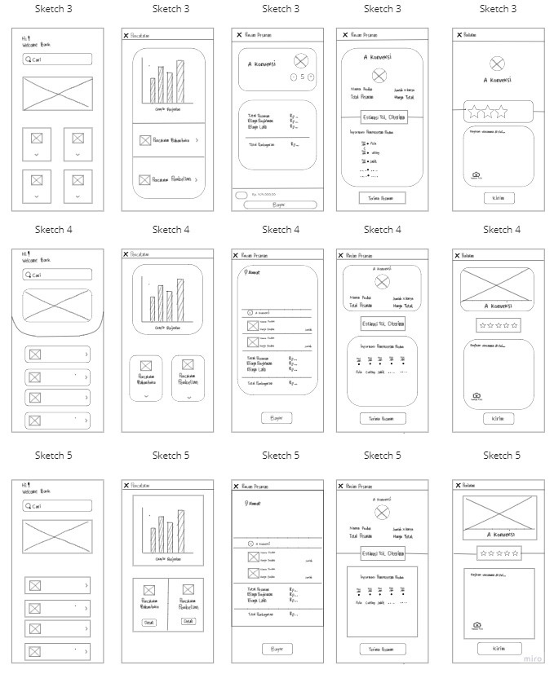
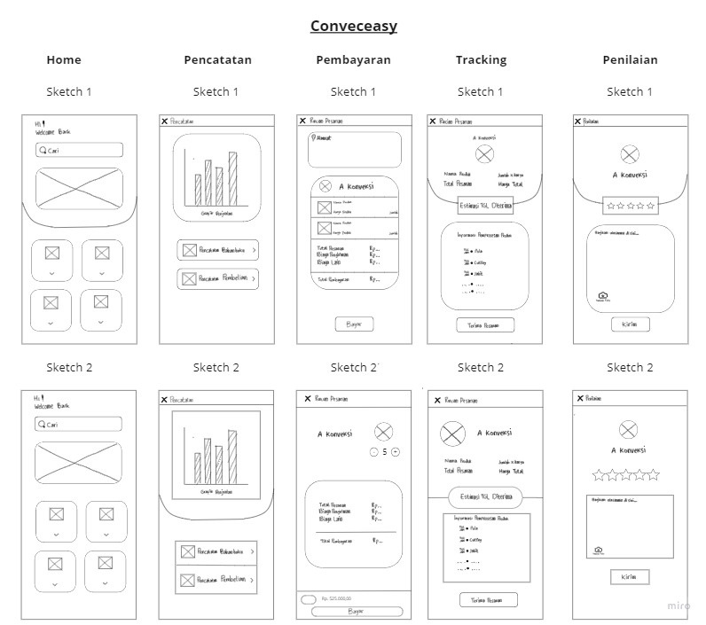
Sketch

Slide 8
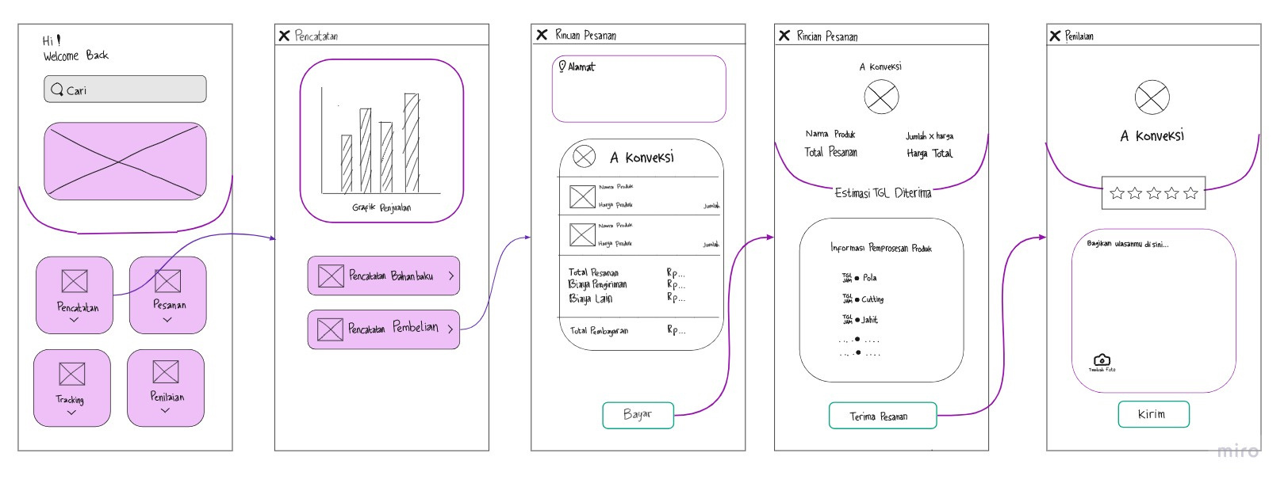
Top 2 design

Slide 9
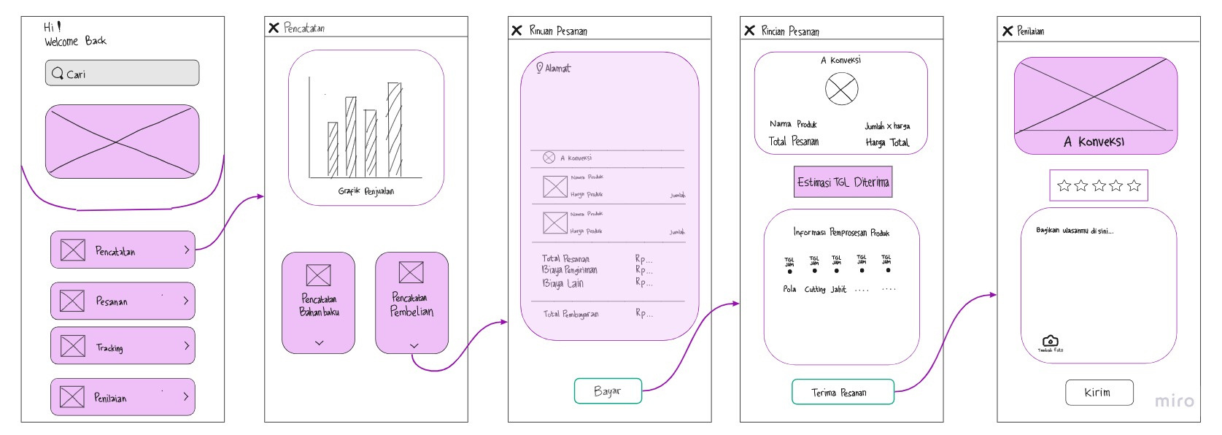
Top 2 design

Slide 10

3. Low-fi Prototype

Slide 11
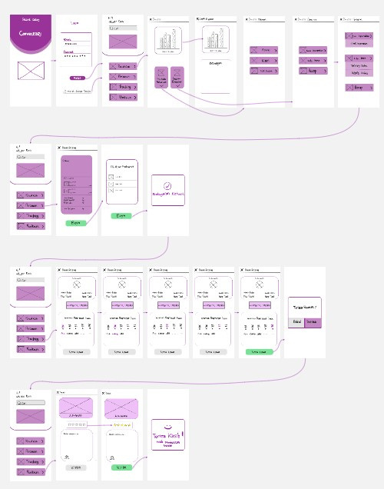
Low-fi
Prototype

Slide 12

4. Tasks and Workflow

Slide 13
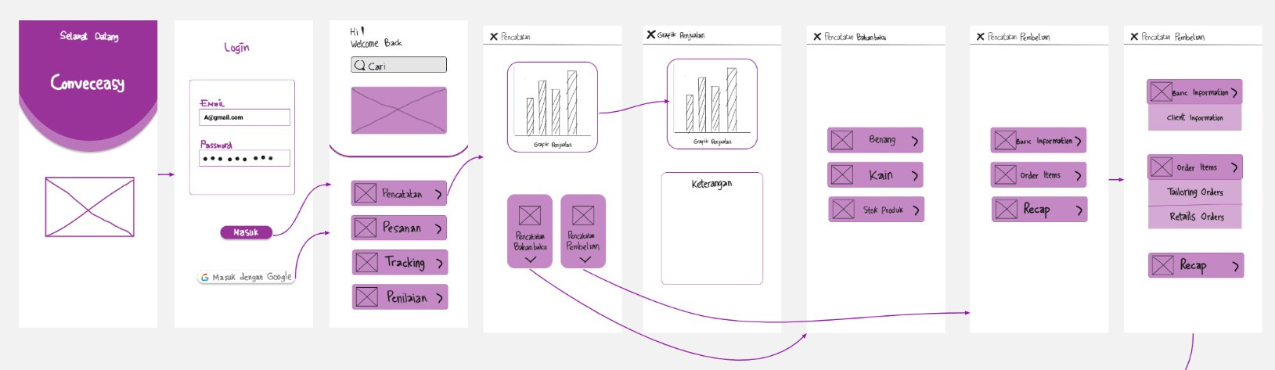
Task 1 : Complex task - Proses pencatatan

Slide 14
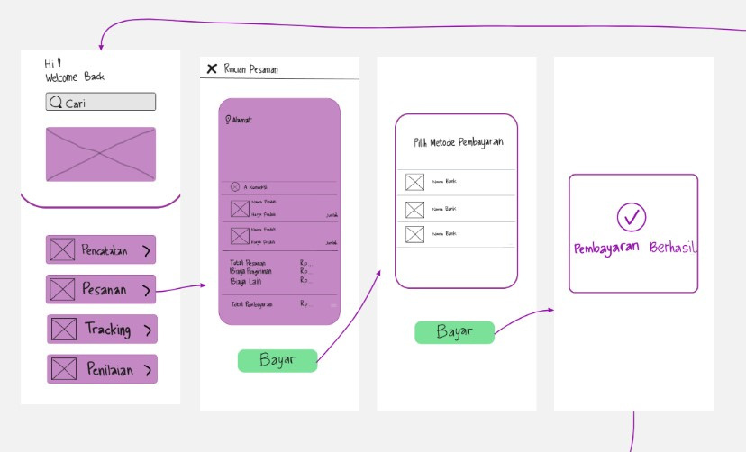
Task 2 : Simple task - Proses pembayaran

Slide 15
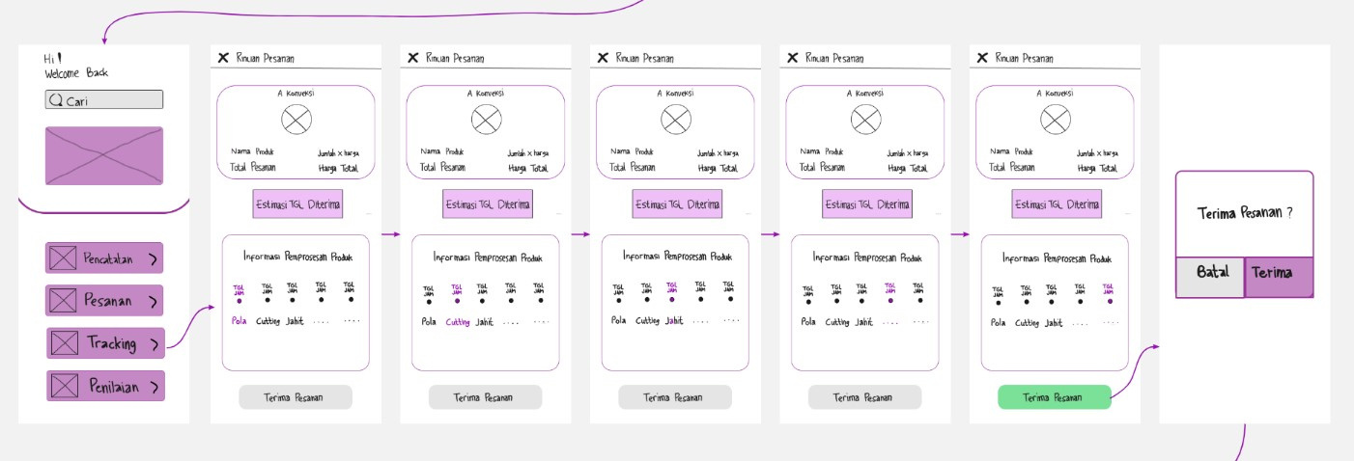
Task 3 : Medium task - Proses Tracking

Slide 16
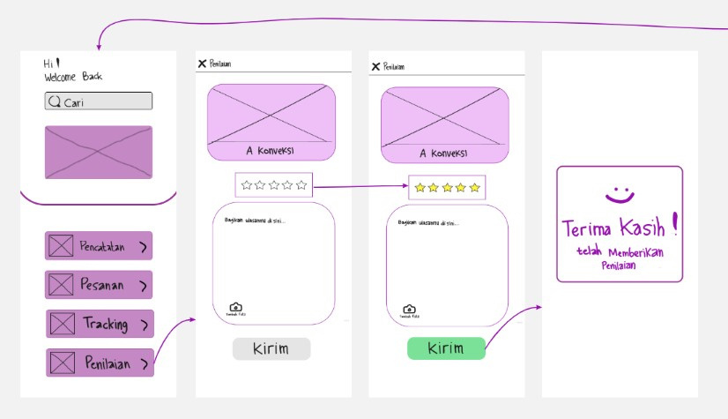
Task 4 : Simple task - Proses Penilaian

Slide 17
5. Experiment Method

Slide 18
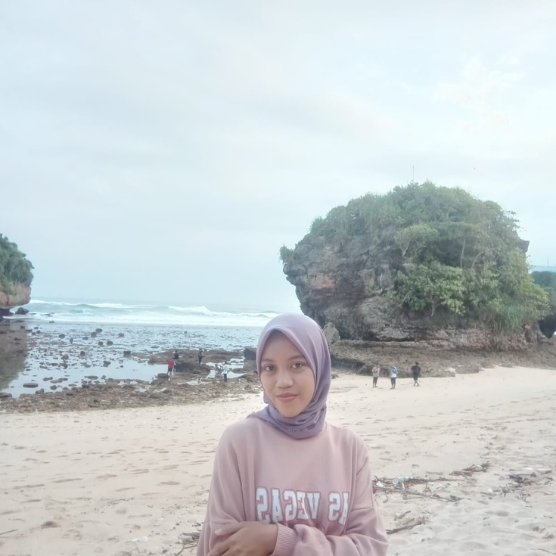
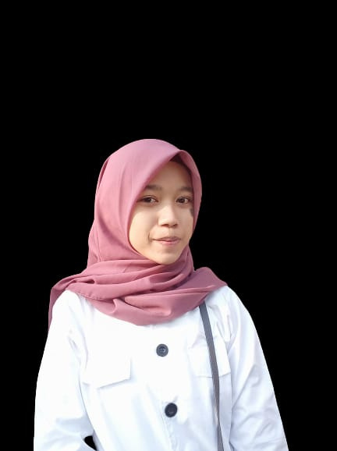
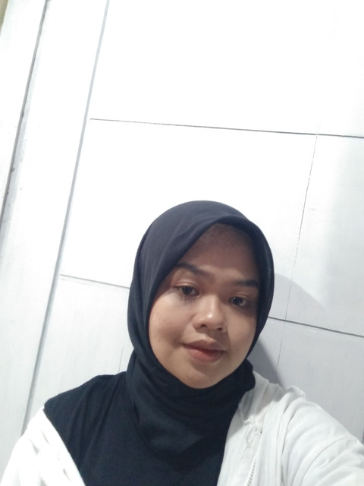
EXPERIMENT METHOD
Nadia Putri Meysi
Nur Khofifah
Driya Sholifatul Rohma

Slide 19
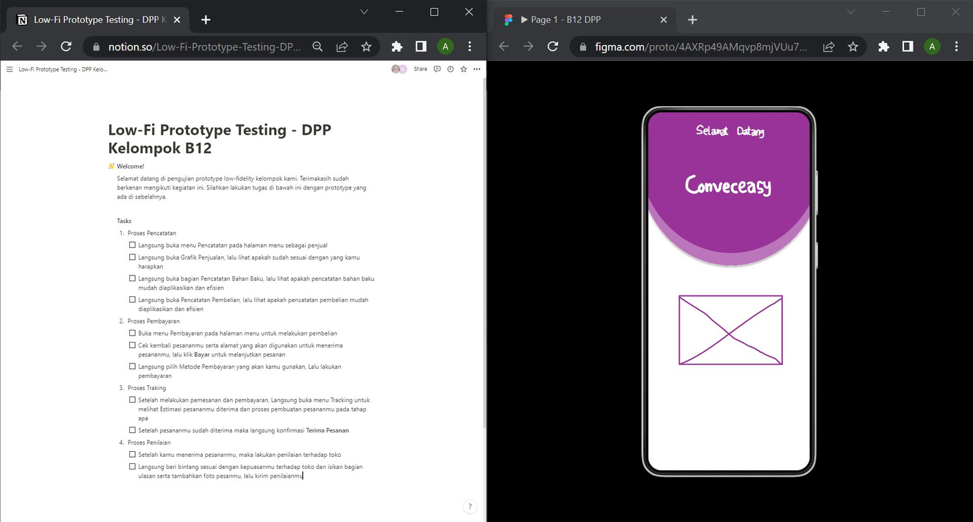
Prosedur pengujian dilakukan secara daring menggunakan zoom dan untuk pengujian prototypenya, penguji membagikan layar halaman Notion dan halaman Figma
Link Notion: https://intip.in/TestingNotionB12
Link figma: https://intip.in/TestingFigmaB12

Slide 20
6. Experiment Result

Slide 21

Experiment Result
Semua partisipan menyelesaikan tasks dengan baik hingga akhir
Semua partisipan mengetahui tombol mana yang harus ditekan
Semua partisipan tidak menuju ke halaman yang salah

Slide 22
7. Summary

Slide 23

SUMMARY
Pengguna merasa aplikasi ini sangat membantu dan bermanfaat
Menu pada prototype cukup sederhana, sehingga mudah dipahami untuk orang yang pemula dalam menggunakan e-commerce
Pengguna merasa mudah menggunakan aplikasi ini karena sudah familier dengan aplikasi e-commerce lain

Slide 24

Terima Kasih

